Slide 1
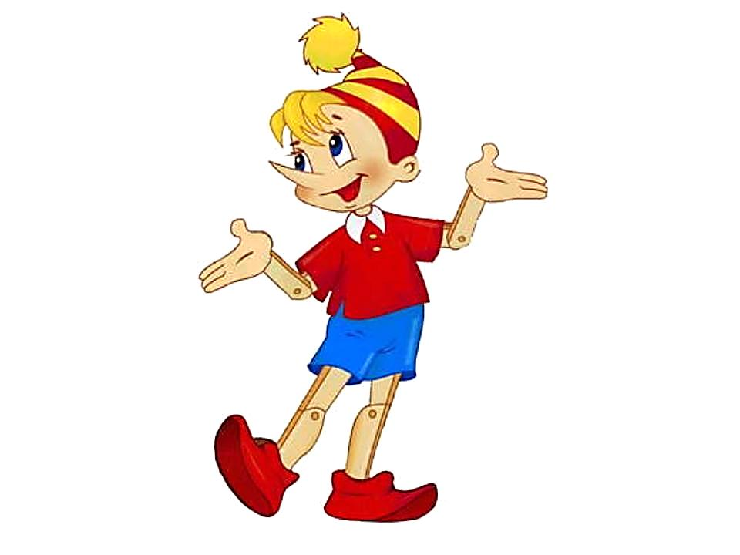
Презентация на тему: Приключение Буратино
Выполнила ученица МБОУ СОШ №7 г.Туймазы Заманова Аделина

Slide 2
Русский советский писатель и общественный деятель из рода Толстых, граф. Автор социально-психологических, исторических и научно-фантастических романов, повестей и рассказов, публицистических произведений. Академик АН СССР. Член комиссии по расследованию злодеяний немецких захватчиков. Лауреат трёх Сталинских премий первой степени. Родился10 января 1883 г., город Пугачёв, Самарская губерния, Российская империя
Умер 23 февраля 1945 г. (62 года), Москва, СССР
В браке с Юлия Васильевна Рожанская (с 1902 г.), Наталья Васильевна Крандиевская-Толстая, Людмила Ильинична Крестинская-Баршева
Партнёр: Софья Исааковна Дымшиц-Толстая
Родители: Александра Леонтьевна Бостром, Николай Александрович Толстой
Дети: Дмитрий Толстой
Приключения Буратино» — советский двухсерийный музыкальный телевизионный фильм по мотивам сказки Алексея Толстого «Золотой ключик, или Приключения Буратино», созданный на киностудии «Беларусьфильм» в 1975 году.

Slide 3
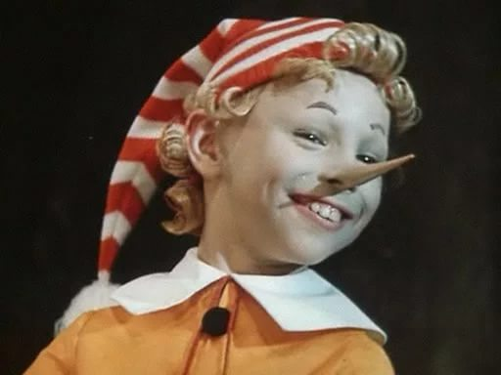
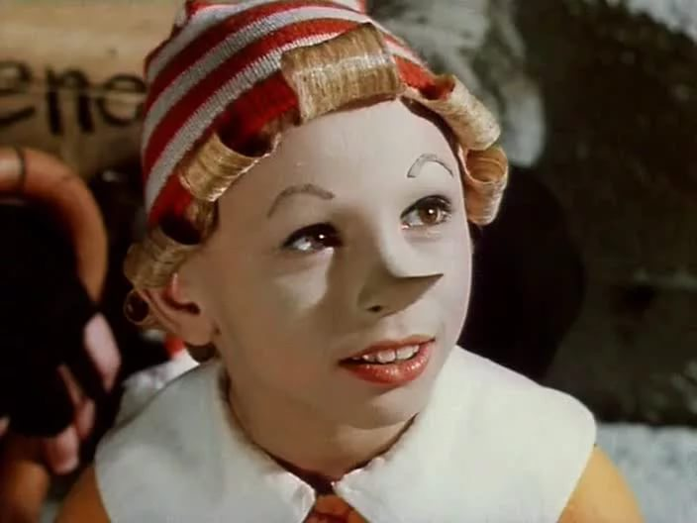
Образ Буратино получил большую популярность в СССР. В журнале «Весёлые картинки» он стал членом Клуба весёлых человечков, состоящего из известных персонажей детских книг и фильмов. Был главным персонажем популярной советской детской телепередачи «Выставка Буратино», на которой демонстрировал присылаемые детьми рисунки.
Буратино-деревянная кукла, выструганная папой Карло из бревна. Он глуповат, наивен. Буратино обманывает папу Карло и вместо того, чтобы идти в школу идёт в уличный театр возглавляемый Карабасом Барабасом. Дальше Буратино попадается на уловку кота Базилио и лисы Алисы и фактически отдаёт им деньги, которыепредназначались на покупку азбуки.

Slide 4
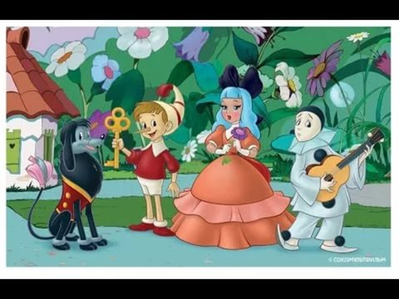
Угадай!
1. Как называлась харчевня , которую пасет Буратино, кот и лиса?
а) «Три толстяка»
б) «У Дяди Вани»
в) «Три пескаря»
2.Как называлось поле , куда отправились лиса, кот и Буратино?
а) поле дураков
б) поле приключений
в) поле чудес
3. Кто такая Шушара?
а) саранча
б) крыса
в) жаба

Slide 5
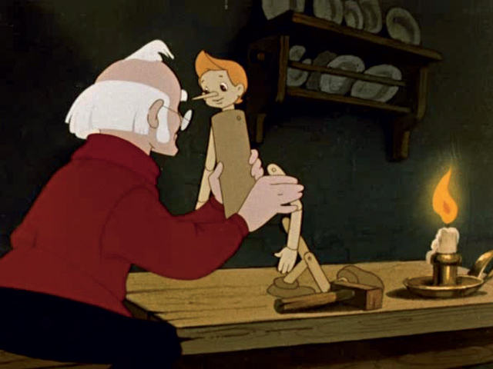
Что представлял собой колпачок?
А) НОСОК Б) ВАРЕЖКА В) БУМАЖНЫЙ БЕРЕТ
КОГО ИЗ ПЕРСОНАЖЕЙ МОЖНО НАЗВАТЬ ДОЛГОЖИТЕЛЕЙ?
А) КАРАБАС БАРАБАС Б) ЧЕРЕПАХА ТОРТИЛА В) ДУРЕМАР
КАКОЙ МУДРЫЙ СОВЕТ ДАЛ СВЕРЧОК БУРАТИНО?
А) УБЕЖАТЬ ОТ КАРЛО Б) ПОЙТИ ЗАРАБАТАВАТЬ ДЕНЬГИ В) ПОЙТИ В ШКОЛУ
КАК ЗВАЛИ ПРЕДПРИНЕМАТЕЛЯ КОТОРЫЙ ЗАНИМАЛСЯ ПРОДАЖИЙ ЛЕЧЕБНЫХ ПИЯВОК?
А) МАРШЕЛАД Б) КОРОЛЬКОВ В) ДУРЕМАР

Slide 6
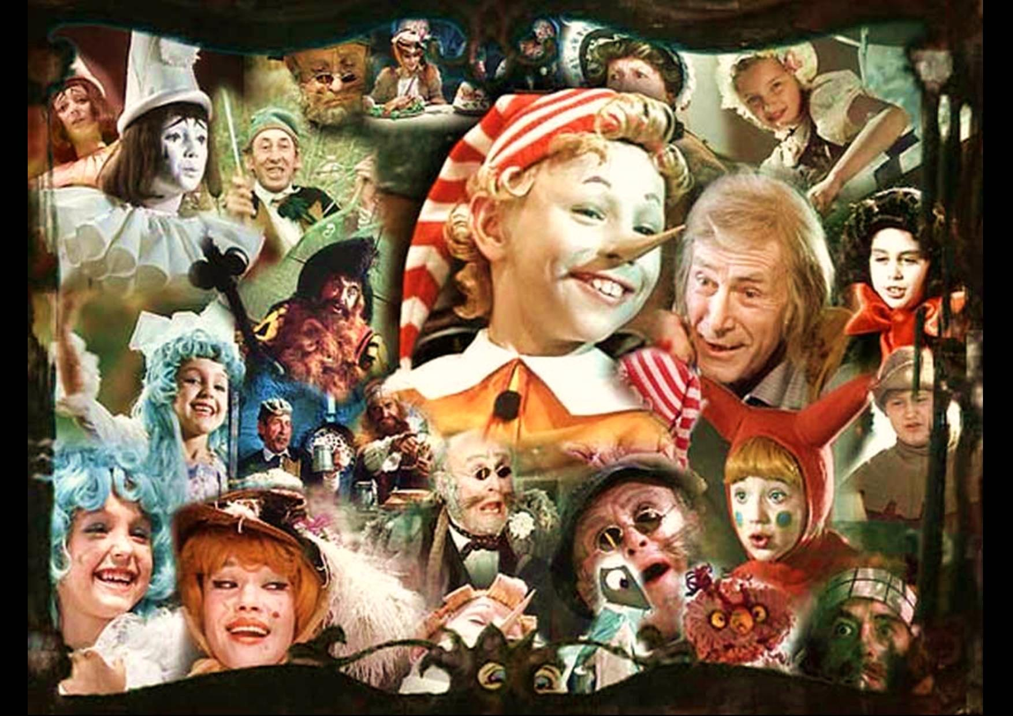
До встречи!

